Slide 1

《拯救莫莉斯》题目讲解
By OYoung

Slide 2


题意
给出一个N * M 的矩阵，在矩阵中选取若干位置，使得满足：
  对每个位置，在距离<=1 的范围内，至少有一个位置被选取。
1.要求所选取的子集的点权和最小
2.在点权和相等的前提下，要求所选的个数最小
8 | 7 | 9
1 | 2 | 3
6 | 5 | 4

Slide 3
枚举（朴素搜索）
对于每个位置，枚举 “取” 还是 “不取” ：
1. 对于每种方案，判断其是否合法
2. 对于每个合法的方案，按照题目要求，找到最小代价和最小数量
时间复杂度：2^{n*m} * n * m
空间复杂度：n * m
期望得分：20分

Slide 4
枚举（搜索+剪枝）
优化：
1. 搜索的过程中，如果当前方案所需代价已经比目前的最优解大，则可以中止向下搜索。
2. 按点权从小到大的顺序来枚举位置
。。。。（欢迎童鞋们说说自己的想法）
时间复杂度：2^{n*m} * n * m
空间复杂度：n * m
期望得分：30~60分

Slide 5
动态规划（状态压缩）
根据本题的数据范围（n*m <= 50），可得列数 <= 7
因此，对于某一行，只有2^7个不同的状态
按照题目的定义，第i行的状态，只会对i-1行至i+1行产生影响
假设：F[i][j][k] 为对于前i行，第i-1行状态为j， 第i行的状态为k，并且对于任意一行x（x<i），该行的所有城市满足题目的要求（附近城市里有油库）。
F[i][j][k]的值表示其所能达到的最小代价
（辅助数组G[i][j][k] 表示F[i][j][k]所对应方案里的油库数量）

Slide 6
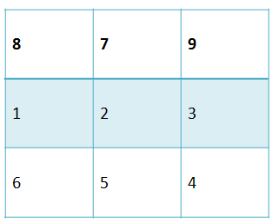
状态转移方程
F[i+1][k][X] = min(F[i][j][k] + cost[i+1][X]); (0 <= X <= 2^{m} )
cost[i][j] 表示第i行，所取状态为j时所需要花费的代价。
转移方程中，X状态可取，需使第i行的所有城市满足要求，即：
(X or j or k or (k * 2) or (k / 2) ) and (2^{m} - 1) = 2^{m} - 1
答案：max(F[n+1][x][0]) (0 <= X <= 2^{m} )
时间复杂度：2^{3*m} * n
空间复杂度：n * 2^{2*m}
期望得分：100分

